Slide 1
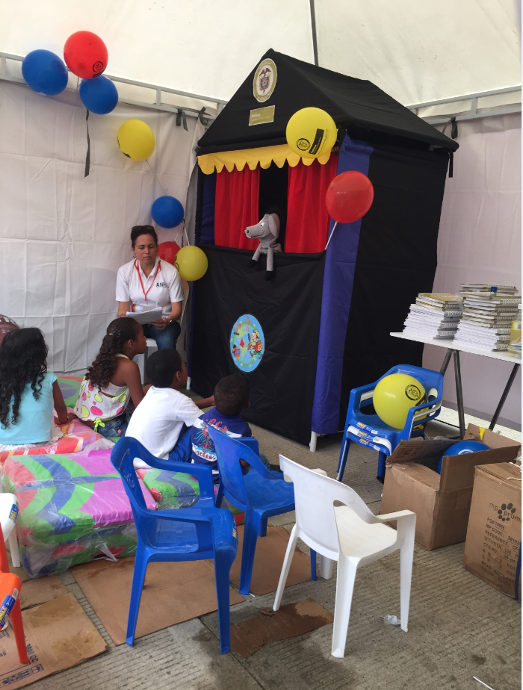
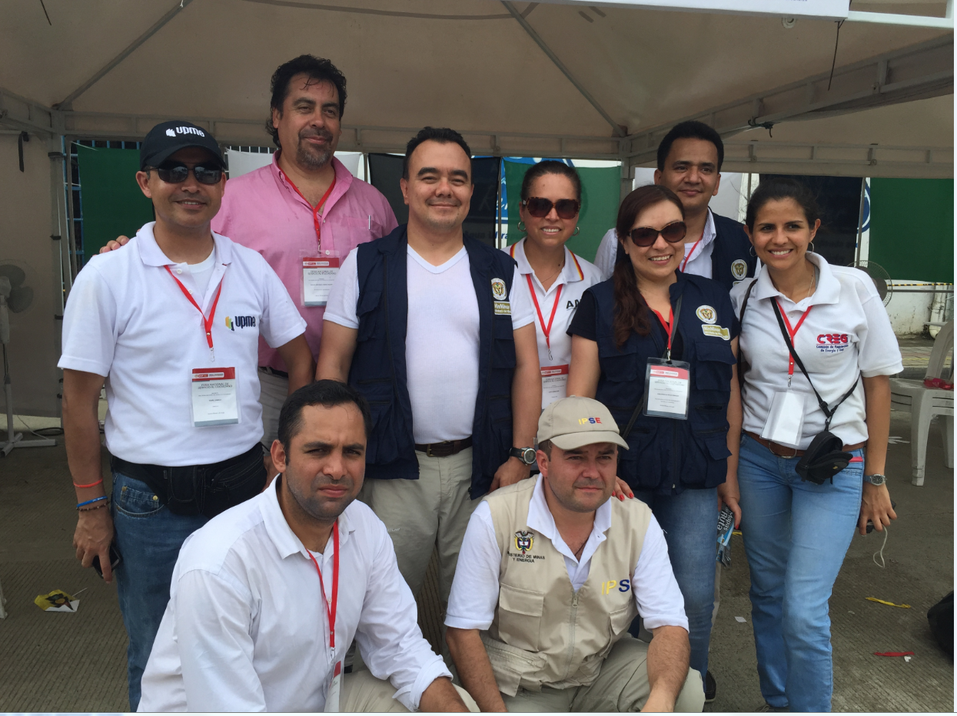
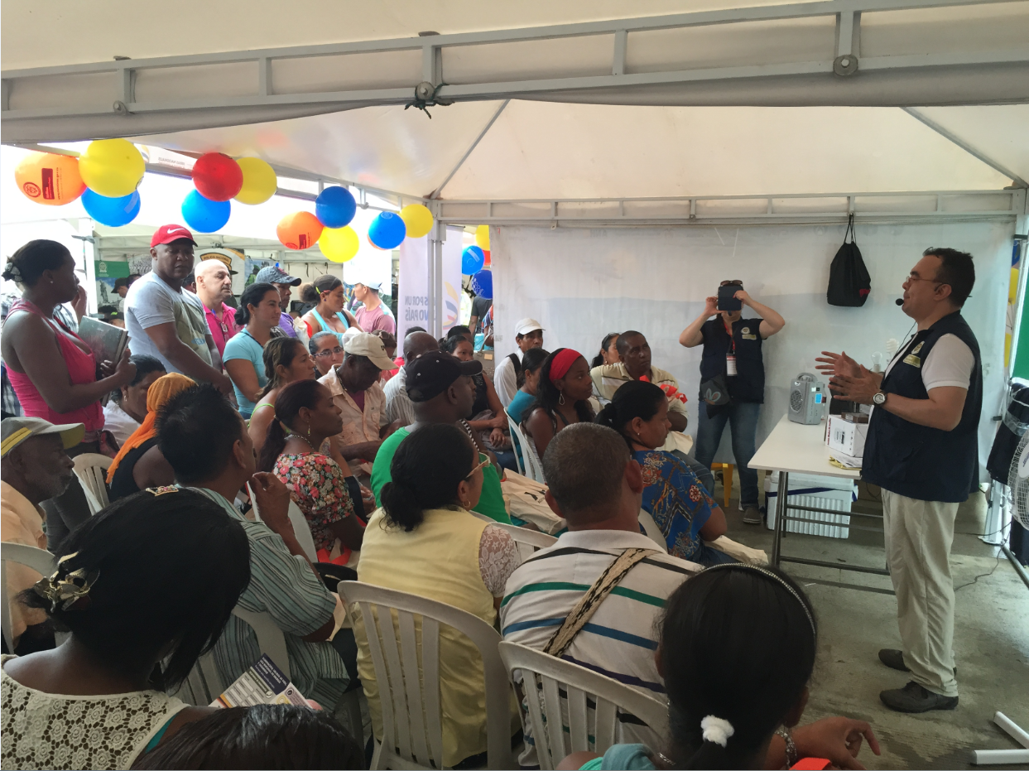
La Vicepresidencia Administrativa y Financiera – Atención al ciudadano y Comunicaciones hizo presencia el pasado sábado 25 de abril en la Plazoleta El Pescador – Turbo en la Feria del ciudadano. La carpa del sector de Minas y Energía a la cual pertenece la Agencia atendió en promedio 1.250 ciudadanos, se dictaron charlas para adultos y la historia de los hidrocarburos a los niños mediante títeres. Se entrego material POP a los ciudadanos asistentes.

Slide 2
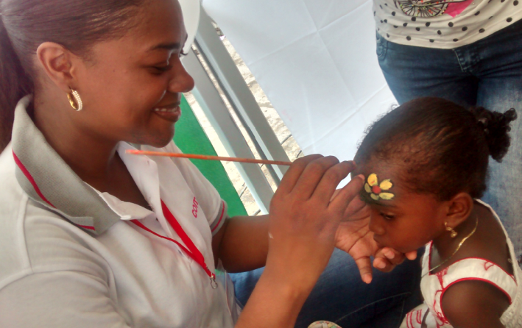
8 MIL CIUDADANOS ATENDIDOS EN LA FERIA NACIONAL DE SERVICIO AL CIUDADANO EN TURBO
84 entidades públicas prestaron sus servicios a cerca de 8 mil ciudadanos el pasado 25 de abril en la plazoleta El Pescador del municipio de Turbo – Antioquia, en la Feria Nacional de Servicio al Ciudadano.
Durante esta jornada, ciudadanos de los municipios del Urabá Antioqueño (Chigorodó, Arboletes, Carepa, Apartadó, Mutatá, Necoclí, San Pedro de Urabá, San Juan de Urabá); del Urabá Chocoano (Río Sucio y Acandí) y del río Atrato (Vigía del Fuerte y Murindó), hicieron presencia para realizar consultas, peticiones y trámites relacionados con la oferta que presta el Estado. Entre los más solicitados estuvieron:

Slide 3
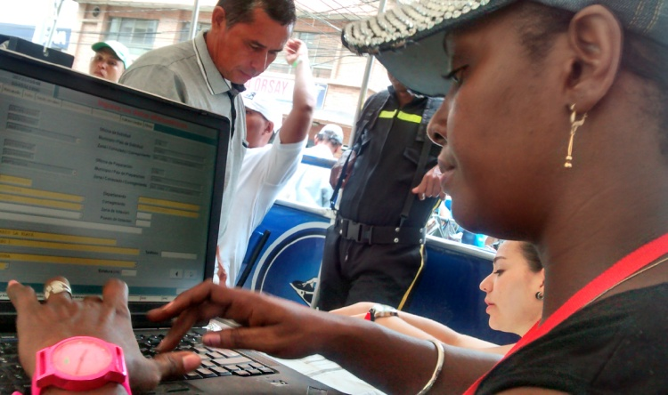
Trámites de identificación (tarjetas de identidad y cédula).
Solicitud del pasaporte.
Información sobre la libreta militar y vinculación a la fuerza pública.
Información para compra de vivienda.
Información sobre subsidios para población en situación de desplazamiento.
Solicitud y actualización del RUT.
La Feria articula la oferta de servicios nacional, institucional, departamental y municipal y permite que los ciudadanos accedan a los más de 400 trámites y servicios sin la intermediación de terceros y en cumplimiento de la misión de la administración pública.

